Slide 1
Détectez des faux billets avec R ou Python
Algorithme de détection automatique de faux billets

Slide 2
Sommaire
Contexte & objectif du projet
Analyse exploratoire des données
Traitement des données (Régression linéaire pour les valeurs manquantes)
K-Means
Régression logistique
K-Nearest Neighbors
Random Forest
Automatisation des prédictions

Slide 3
Contexte & objectif du projet
L’Organisation nationale de lutte contre le faux-monnayage (ONCFM) souhaite mettre en place une application de machine Learning pour la détection des faux billets.
Nous avons entrainer les différents modelé du machine Learning et évaluer leur performance.

Slide 4
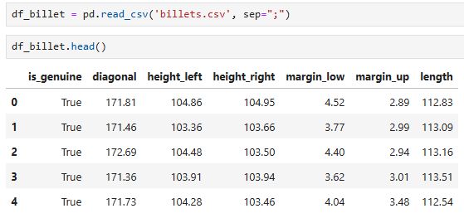
Analyse exploratoire des données
length : la longueur du billet (en mm) ;
height_left : la hauteur du billet (mesurée sur le côté gauche, en mm) ;
height_right : la hauteur du billet (mesurée sur le côté droit, en mm) ;
margin_up : la marge entre le bord supérieur du billet et l'image de celui-ci (en mm) ;
margin_low : la marge entre le bord inférieur du billet et l'image de celui-ci (en mm) ;
diagonal : la diagonale du billet (en mm).

Slide 5
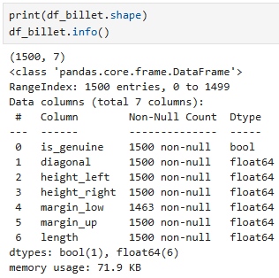
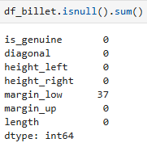
Analyse exploratoire des données
Nous avons trente-sept (37) données manquantes sur le margin_low
Nous allons faire une régression linéaire pour les valeurs manquantes

Slide 6
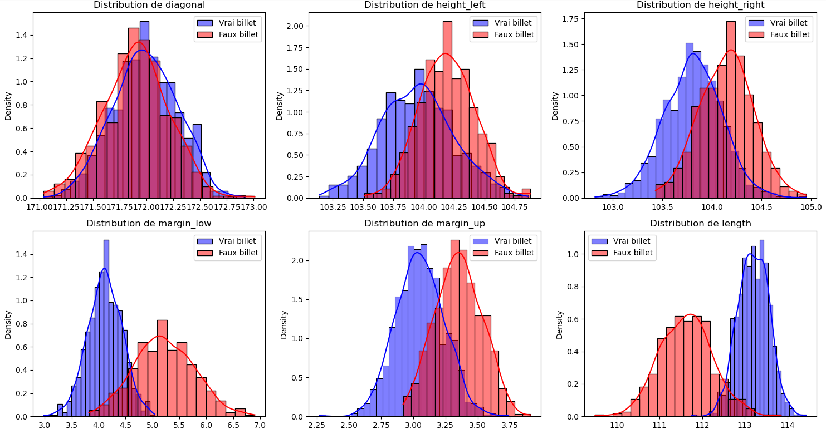
Analyse des variables numérique & corrélation
Les variables ne suivent pas une distribution normale et observer une grande différence sur le length.

Slide 7
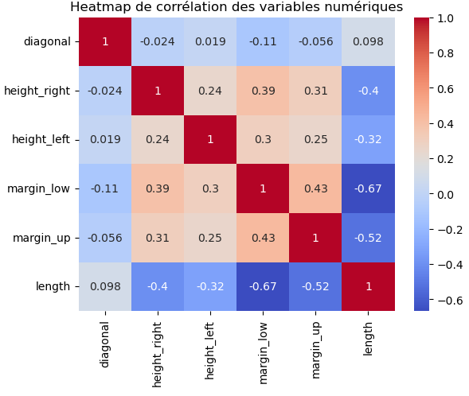
Analyse des variables numérique & corrélation
Ci dessous les correlations positives :
margin_low - margin_up = 0.4316
margin_low - height_right = 0.3911
margin_low - height_left = 0.3026
height_right - height_left = 0.2423
Ci dessous les correlations negatives :
length - margin_low = -0.6668
length - margin_up = -0.5206
length - height_right = -0.4018
length - height_left = -0.3209
Nous constatons qu'il n'y a une très forte corrélation entre les variables.
Les variables qui sont un peu corrélées length, margin_up et margin_low.

Slide 8
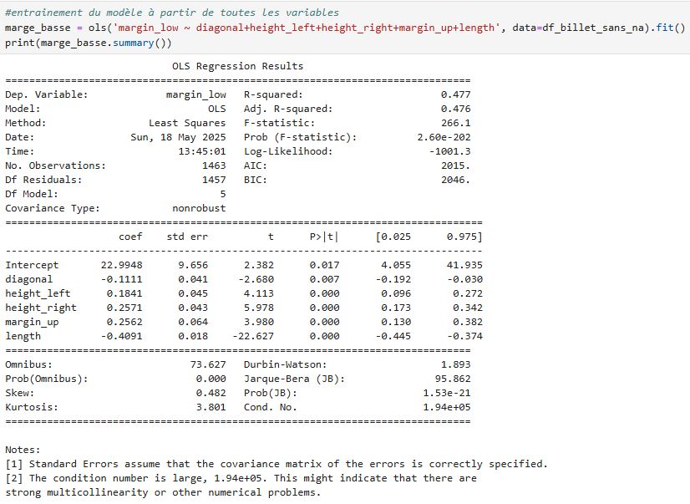
Traitement des données (Régression linéaire pour les valeurs manquantes)
Modèle de régression linéaire multiple pour prédire la variable margin_low

Slide 9
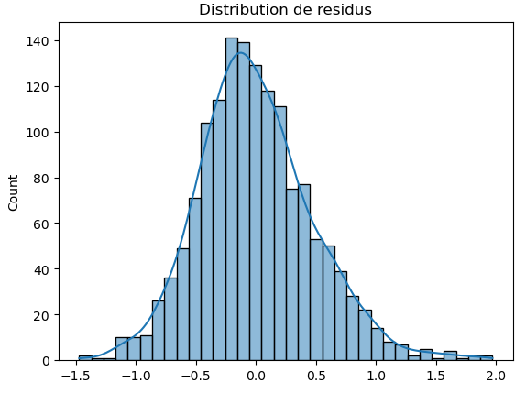
Traitement des données (Régression linéaire pour les valeurs manquantes)
Les résidus sont plus centrés sur zéro (0),
il a la forme d'une distribution normale mais n'est pas normale.

Slide 10
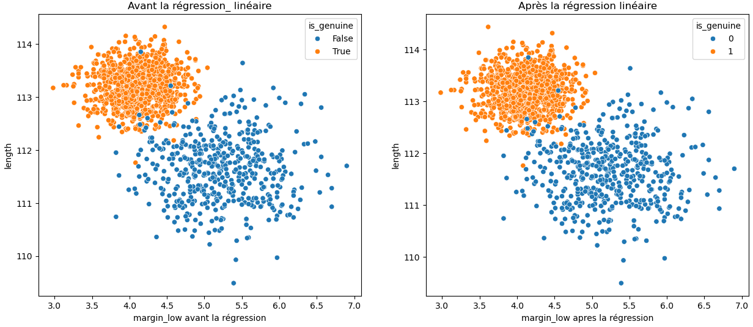
Visualisation des variables margin_low et length
Nous ne voyons pas d'impact visible sur les nuages de points avant et après la régression.

Slide 11
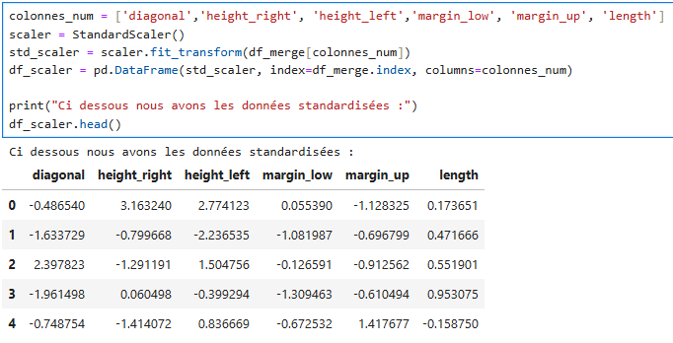
Mise en place du K-means
Standardisation des données

Slide 12
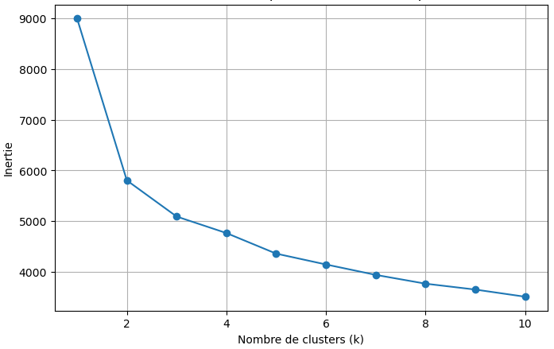
La méthode coude
La méthode coude pour déterminer le K optimal

Slide 13
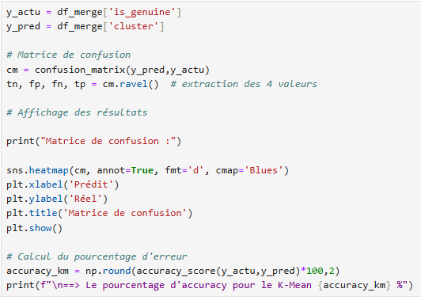
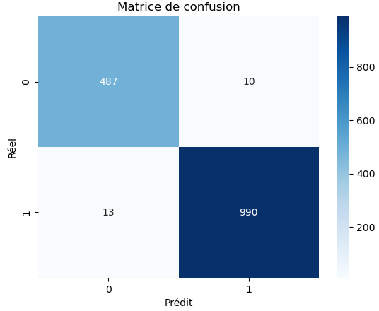
La matrice de confusion
Prédiction des données
Matrice de confusion
Calcul de l’accuracy
Le pourcentage d'accuracy pour le K-Mean 98.47 %

Slide 14
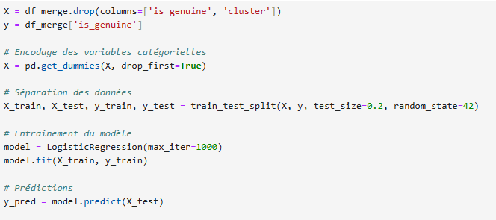
Mise en place de la Régression Logistique
Entrainement du modèle
Prédiction des données

Slide 15
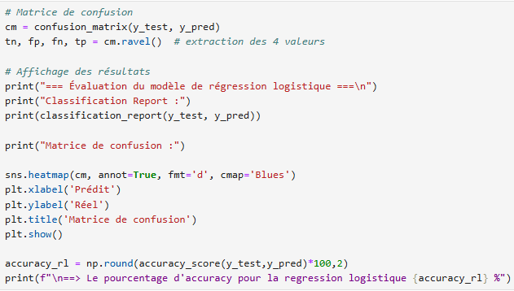
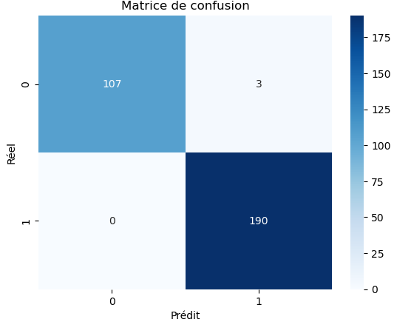
Mise en place de la Régression Logistique
Prédiction des données
Matrice de confusion
Calcul de l’accuracy
Le pourcentage d'accuracy pour la regression logistique 99.0 %

Slide 16
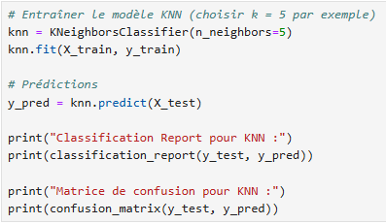
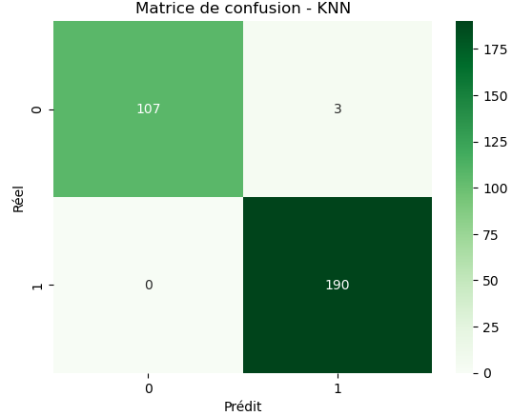
Mise en place du KNN (K-nearest neighbors)
Prédiction des données
Matrice de confusion
Calcul de l’accuracy
Le pourcentage d'accuracy pour le KNN 99.0 %

Slide 17
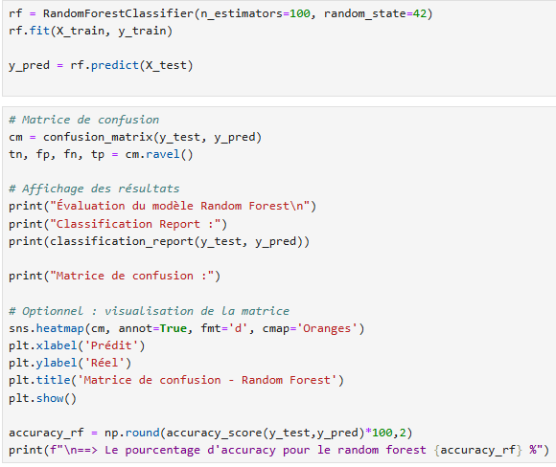
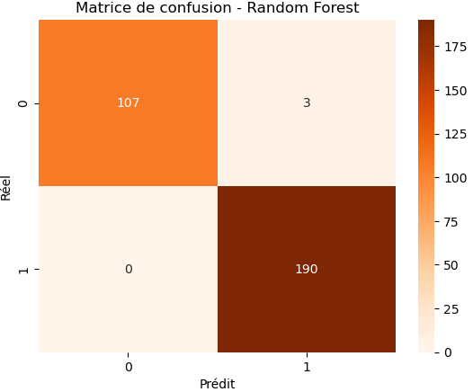
Mise en place du Random Forest
Prédiction des données
Matrice de confusion
Calcul de l’accuracy
Le pourcentage d'accuracy pour le random forest 99.0 %

